Slide 1
JAVA SCRIPT 함수

Slide 2
오늘 배울 내용
함수의 정의(생성)
재귀함수와 콜백함수
내장함수
변수의 적용범위
중첩함수와 클로저

Slide 3
함수의 정의

Slide 4
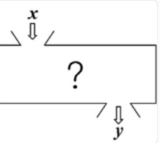
함수의 뜻
함수(function)
변수 x와 y 사이에 x값이 정해지면 따라서 y값이 정해진다는 관계가 있을 때의 y값
수학에서 함수

Slide 5
함수를 사용하는 이유
자주 사용하는 것들을 함수라는 것으로 묶어서 표현
수학에서의 함수도 값을 묶어서 표현하기 위해 식을 사용
2,4,6,8,10 …
y =2x
코드를 작성할 때 자주 쓰는 코드들을 함수로 만들어서 사용

Slide 6
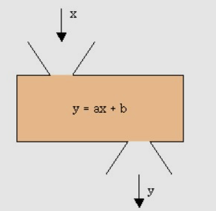
프로그램 언어에서 함수란
특정 작업을 수행 하기위해 미리 설계된 프로그램의 한 블록 필요할때마다 호출하여 해당 작업 반복가능
사용자 정의 함수
내장 함수
function 키워드로 정의

Slide 7
함수의 형태와 선언
function 함수이름(매개변수1, 매개변수2,...) { 함수가 호출되었을 때 실행하고자 하는 실행문장; return 돌려줄 값; }
함수는 정의(선언) 한 후, 호출 해서 사용
Notes:
new Fucction() 생성자을 이용해서도 정의가능 > 이부분은 객체하면서

Slide 8
매개변수와 리턴
매개변수 : 함수안에서 사용할 변수 값을 가져와서 사용하기위해 담는 변수
리턴 : 함수에서 계산된 혹은 전달하고싶은 결과값을 전달
인수 : 함수를 호출할 때 넣어주는 값

Slide 9
함수의 특징
함수의 리턴 값(반환값)을 변수에 저장하거나 출력
함수는 typeof 로 확인할 수 있는 자료형 즉 객체 function 객체이다.

Slide 10
함수 작성 실습
함수 작성 위치 : body의 script 태그 안
함수 이름 : intro()
매개변수 : X
실행 내용 : “안녕하세요. 반갑습니다” html에 출력한다.
리턴 값 : X
함수 실행 : intro();
function 함수이름 (매개변수1, 매개변수2,...) { 함수가 호출되었을 때 실행하고자 하는 실행 문장; return 돌려줄 값; }

Slide 11
사용자 정의 함수
사용자가 직접 만들어서 사용 하는 함수
명시적(선언적)함수
함수표현식(무명함수/익명함수)
화살표 함수

Slide 12
명시적(선언적)함수
함수는 <head>에 미리 정의하고 <body>에서 호출
function 함수이름(매개변수1, 매개변수2,...) { 함수가 호출되었을 때 실행하고자 하는 실행문장; return 돌려줄 값; }

Slide 13
명시적(선언적)함수 실습1
함수 작성 위치 : head 태그
함수 이름 : introName(name)
매개변수 : name (String)
실행 내용 : “안녕하세요 name 입니다. 반갑습니다”를 html 에 출력
리턴 값: X
함수 실행 : introName(“홍길동”);

Slide 14
명시적(선언적)함수 실습2
함수 작성 위치 : head 태그
함수 이름 : introNameReturn(name)
매개변수 : name (String)
실행 내용 : X
리턴 값: “안녕하세요 name 입니다. 반갑습니다” 문자열로 반환
함수 실행 : document.write(introNameReturn(“홍길동”));

Slide 15
명시적(선언적)함수 실습3
함수 작성 위치 : head 태그
함수 이름 : introNameReturnLog(name)
매개변수 : name(String)
실행 내용 : console.log() 를 이용하여“함수가 출력되었습니다” 출력
리턴 값: “안녕하세요 name 입니다. 반갑습니다” 문자열로 반환
함수 실행 : document.write(introNameReturnLog(“홍길동”));

Slide 16
명시적(선언적)함수 실습4
함수 작성 위치 : head 태그
함수 이름 : area(num1, num2)
매개변수 : num1 (Number), num2 (Number)
실행 내용 : 사각형의 넓이를 구함
리턴 값: 사각형의 넓이 값을 반환
함수 실행 : document.write(area(5, 10));

Slide 17
명시적(선언적)함수 실습5
함수 작성 위치 : head 태그
함수 이름 : avrg(array)
매개변수 : array(Array)-숫자형이 들어간 배열
실행 내용 : 배열로 받은 값을 모두 더하고 개수만큼 나눠서 평균값을 구함 (힌트 : for문)
리턴 값: 평균값을 반환
함수 실행 : let numArray = [30,60,40, 60,20]; document.write(avrg(numArray));

Slide 18
함수의 기본원칙
초과된 인수는 무시
부족한 인수는 undefined
이름은 같으니 매개변수가 여러 개인 경우 – 매개변수의 수가 많은 함수만 호출

Slide 19
명시적(선언적)함수 실습6
인수가 부족하게 들어왔을 경우 매개변수의 값이 undefined 된다 undefined가 들어 왔을 때 if문을 이용해서 미리 지정된 값(0)을 넣으세요
함수 작성 위치 : head 태그
함수 이름 : add(num1, num2)
매개변수 : num1 (Number), num2 (Number)
실행 내용 : 두수의 값을 더한다
리턴 값 : 두 수의 더한 값을 반환
함수 실행 : document.write( add(5) );

Slide 20
기본값 매개변수
값이 없거나 undefined가 전달될 경우, 매개변수를 기본값으로 초기화하는 변수
function multiply(a, b = 1) { return a * b; }
단, 인수의 값은 왼쪽에서부터 채워지기 때문에 오른쪽 끝 부터 기본값을 사용하는 것이 좋다.

Slide 21
나머지 매개변수
매개변수 앞에 ... 붙여 이후에 들어온 인수를 배열로 받는다.
function myFun(a, b, ...manyMoreArgs) { console.log(＂a＂, a); console.log(＂b＂, b); console.log(＂manyMoreArgs＂, manyMoreArgs); }

Slide 22
arguments 객체
기본값 매개변수와 나머지 매개변수를 사용하지 않을 때 사용할 수 있다.
함수 내에서 모든 인수 참조 : arguments
배열과 비슷하게 인덱스로 값을 찾을 수 있다 : arguments[0] 유사배열
length를 이용하여 길이 값을 확인하여 사용 - for문

Slide 23
명시적(선언적)함수 실습7
Arguments나 나머지 매개변수를 이용하여 인수로 받은 모든 숫자를 더하는 함수를 만드세요.
함수 작성 위치 : head 태그
함수 이름 : addAll()
매개변수 : X (arguments 이용) / 나머지 매개변수 1개
실행 내용 : 모든 수를 더한다
리턴 값 : 모든 수를 더한 값을 반환
함수 실행 : document.write( addAll(5) );

Slide 24
함수의 위치
<body> 아래 쪽의 <script>
페이지 실행 시 바로 실행하는 스크립트
<head>의 <script>
함수의 선언
<head>의 <script src =“”> 이용한 링크 js 파일
함수의 묶음

Slide 25
명시적(선언적)함수 실습
Print(text) > document.write() ; 인수 1개를 <h3></h3> 넣어서 document.write();로 출력하는 함수
Muti(a, b) 인수 2개를 받아와서 두 수의 곱을 return 하는 함수
Show(array) 배열을 인수로 받아서 배열 안에 있는 값을 화면에 출력하는 함수
함수는 호출하여서 확인하시면 됩니다

Slide 26
명시적(선언적)함수 실습 2

Slide 27
함수표현식
변수에 대입해서 사용하는 이름없는 함수
객체로 호출, 한번만 사용
let 변수 = function(사용될 매개변수, ) { 함수 문장들; return ; };
동일하게 호출해서 사용할 수 있다. > 변수이름();

Slide 28
함수표현식 실습
함수 작성 위치 : body 태그
함수를 할당할 변수 이름 : sub
매개변수 : num1 (Number), num2 (Number)
실행 내용 : 두수의 값을 뺀다
리턴 값 : 두 수의 뺀 값을 반환
함수 실행 : document.write( sub(5,10) );

Slide 29
선언식 함수와 함수표현식의 차이점
함수 선언문:
함수는 주요 코드 흐름 중간에 독자적인 구문 형태로 존재
함수 선언문은 함수 선언문이 정의되기 전에도 호출가능
블록 밖에서도 가능(함수 안 제외)
함수 표현식:
함수는 표현식이나 구문 구성(syntax construct) 내부에 생성
함수 표현식은 실제 실행 흐름이 해당 함수에 도달했을 때 함수를 생성 따라서 실행 흐름이 함수에 도달했을 때부터 해당 함수를 사용할 수 있다
단 함수가 선언된 블록안에서만 가능

Slide 30
호이스팅(hostiong)
이전에 선언된 함수를 미리 위로 끌어 올리는 것
명시적 함수는 끌어올리지만 함수 표현식은 선언된 것이 아닌 변수에 할당되어지기 때문에 미리 올라가지 않는다.
Notes:
*그림 필요

Slide 31
화살표 함수 - ES6 문법
함수표현식(익명함수)을 더 간단히 생성 하는 방법
let 변수이름 = (매개변수1, 매개변수2) => { 실행할 문장; }
Notes:
함수 생성순서 이야기 https://developer.mozilla.org/ko/docs/Glossary/Function
이름을 주는 이유. 재귀함수 처럼 스스로를 부를 때
// 인수가 없는 경우 let sayHi = () => alert("Hello");
// 인수가 하나인 경우 let double = n => n * 2;

Slide 32
화살표 함수 실습
함수 작성 위치 : head 태그
함수를 할당할 변수 이름 : subArrow
매개변수 : num1 (Number), num2 (Number)
실행 내용 : 두수의 값을 뺀다
리턴 값 : 두 수의 뺀 값을 반환
함수 실행 : document.write( sub(5,10) );

Slide 33
함수 실습 1
function ask(question(질문/문자열), yes(함수), no(함수)) { if ( confirm(question) ) yes() else no(); }
ask( "동의하십니까?", function() { alert("동의하셨습니다."); }, function() { alert("취소 버튼을 누르셨습니다."); } );
위의 ask안에 들어가는 함수표현식을 화살표함수로 바꾸세요.

Slide 34
정리
매개변수 : 함수안에서 사용할 변수 값을 가져와서 사용하기위해 담는변수
리턴 : 함수에서 계산된 결과값을 전달
인수 : 함수를 호출할 때 넣어주는 값
명시적(선언적)함수
함수표현식
화살표 함수

Slide 35
함수 호출
함수를 사용하기 위해서 함수의 이름과 인수의 값을 적어서 부르는 것
alert(); prompt();

Slide 36
함수 호출
이벤트 발생 / 자바스크립트 코드에서 호출 / 자체(재귀) 호출
함수 호출 시 괄호 유무에 따른 값 출력
괄호 O > 함수 내용 실행 후, return값 출력 (모든 함수는 return값을 가진다)
괄호 X > 함수 내용 출력

Slide 37
재귀함수와 콜백함수

Slide 38
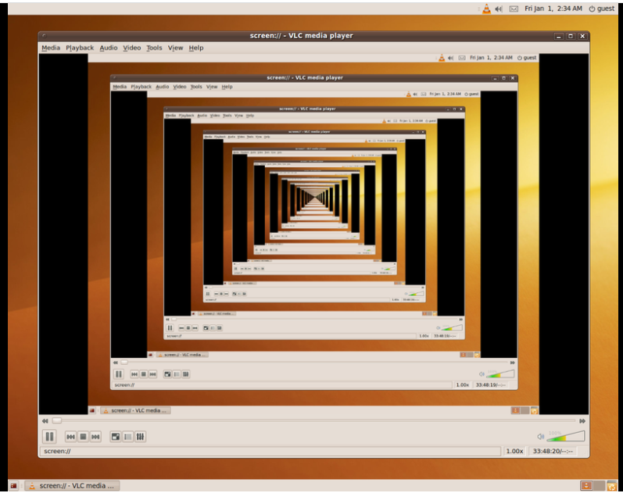
재귀 함수
함수 내에서 자기 자신을 다시 호출하는 함수
잘못 활용하면 무한 루프에 빠질 수 있다 자기 자신을 계속해서 불러오기 때문에, 조건문을 이용하여 자신을 호출하지 않는 return도 만들어주어야 한다.
for문과 유사한 결과를 낼 수 있다.

Slide 39
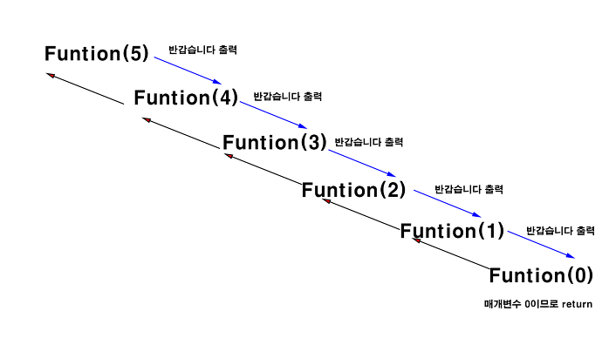
재귀 함수

Slide 40
재귀 함수 실습
팩토리얼 : n! = n*(n-1)*(n-2)* …*2*1;
재귀함수 로 5 팩토리얼 출력하기
Notes:
피보나치 수열

Slide 41
콜백함수
함수를 변수로 저장할 수 있기에 변수로 저장된 함수표현식을 인수로 사용하여 전달가능
이때 함수의 매개변수로 전달되는 함수 표현식 : 콜백함수
()붙이지 않고 이름만 전달

Slide 42
콜백함수 실습

Slide 43
내장 함수

Slide 44
eval()
전달된 매개변수를 자바스크립트 문장으로 인식.
보안취약으로 실제 잘 사용하지 않음
Notes:
eval()을 사용하면 해커가 위험한 코드를 사용할 수 있습니다. 아래에 eval을 절대 사용하지 말 것!을 확인하세요.

Slide 45
숫자와 관련된 함수
parseInt(),parseFloat()
숫자형 문자를 정수나 실수로 변경한다.
단, 숫자와 문자가 같이 사용되었을 경우 숫자만 변경
isFinite(), isNaN()
유리수 인지 아닌지, Not-a-Number가 인지 아닌지 확인

Slide 46
escape(), unescape()
escape() : 문자 인코딩 ISO-Latin-1 > 아스키코드
unescaped() : 문자 디코딩 아스키코드 > ISO-Latin-1

Slide 47
타이머 함수
setTimeout(함수, 시간) : 특정시간후 함수 실행
setInterval(함수, 시간) : 특정 시간 마다 함수 실행
clearInterval( 함수id ) : setTimeout을 이용해서 함수표현식으로 작성한 setInterval 함수 호출을 정지한다.
콜백 함수로 값을 넘겨주거나. 안에 함수를 통으로 넣어준다.
Notes:
보안 취약점인 것과 같은 이유로 사용을 권장하지 않습니다.

Slide 48
표준내장 함수
표준 내장 객체 – JavaScript MDN에서 확인할 수 있다.
https://developer.mozilla.org/ko/docs/Web/JavaScript/Reference/Global_Objects

Slide 49
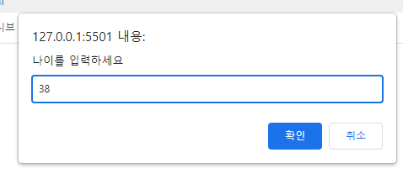

내장함수 실습
parseInt()를 사용하여 나이를 입력하면, 태어난 년도를 알려주는 코드를 작성하세요

Slide 50
변수의 적용범위

Slide 51
지역 변수와 전역 변수
변수는 프로그램 어느 곳에서 선언하여 사용가능 단, 선언된 위치에 따라 그 변수가 영향을 미치는 범위가 한정
변수가 적용되는 범위 : 유효범위 (scope)
let 범위: .js파일, 함수 내부, 블록 내부(if for의 블록도 포함)
var 범위 : .js파일, 함수 내부

Slide 52
지역 변수
함수 내부 또는 블록에서 선언된 변수
함수안에서만 적용되는 변수

Slide 53
전역 변수
함수 밖에서 정의하여 함수 밖과 내부에도 영향을 미치는 변수
.js 파일 안에서 어디에서나 값을 읽어 올 수 있다
함수 내부에서 값 접근가능하나 확인이 어렵기 때문에 매개변수로 받아오는 것을 추천

Slide 54
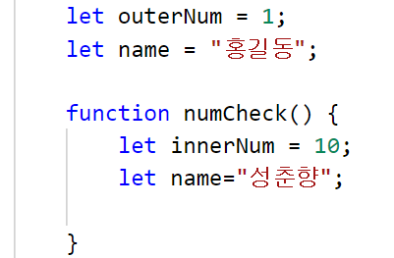
변수의 우선순위
같은 이름으로 명시되면 함수 내에서 지역변수가 우선 적용

Slide 55
변수의 적용범위 실습 1
코드위치 : <body>
전역 변수 : let maxCount = 10;
반복문(for) :
지역 변수 : let checkCount (I 대신)
반복 내용 : maxCount 중의 checkCount 을 출력
적용범위 확인을 위한 코드 : F12를 눌러 개발자 consol에서 checkCount 확인

Slide 56

변수의 적용범위 실습 2
코드위치 : <body>
전역 변수 : outString =“밖에 있는 문자입니다“;
함수 : printString()
지역변수 : inString=“안에 있는 문자입니다”
함수내용 : outString 과 inString을 html에 각각 출력
함수호출 : printString();

Slide 57
중첩 함수와 클로저

Slide 58
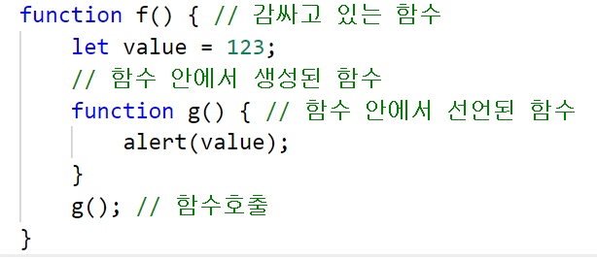
중첩함수
함수 내부에서 선언한 함수
함수 안에 함수를 만들 수 있다.
상위 함수의 변수는 안에 있는 함수가 접근 가능하다.

Slide 59
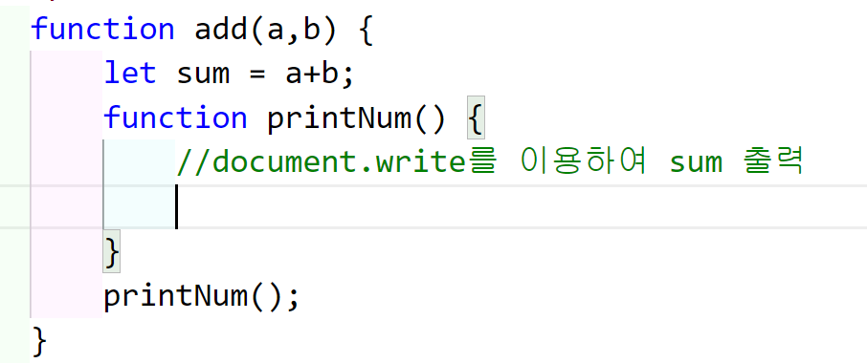
중첩 함수 실습 1
주석 아래 들어갈 코드(문장)을 작성하세요.
함수호출 : add(5,6);

Slide 60
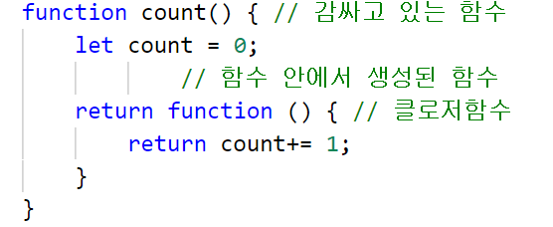
클로저(closure)
외부 변수를 기억하고 이 외부 변수에 접근할 수 있는 함수
접근한 외부 변수는 값은 저장되어 쓸 수 있다.
Notes:
몇몇 언어에선 클로저를 구현하는 게 불가능하거나 특수한 방식으로 함수를 작성해야 클로저를 만들 수 있습니다. 하지만 자바스크립트에선 모든 함수가 자연스럽게 클로저가 됩니다.
클로저를 쓰기위한 과정 설명.
1, 전역변수, 2. 중첩함수를 이용, 3. 클로저를 이용

Slide 61
중첩 함수와 클로저 실습
앞서 작성한 클로저 함수를 수정하여 2씩 증가하는 함수를 만들어주세요.

Slide 62
전체 정리
함수의 정의(생성)
선언적 함수 / 표현식 함수 / 화살표함수
재귀함수와 콜백함수
함수의 응용
내장함수
기본 제공해주는 함수
변수의 적용범위
지역변수와 전역변수
중첩함수와 클로저
함수 안에서의 함수
외부 변수를 기억하고 이 외부 변수에 접근할 수 있는 함수

Slide 63
QnA

